Slide 1
您烦的·我想的

Slide 2
1
集算器
要解决什么问题？

Slide 3
有了报表工具后
还面临哪些问题？
报表没完没了
报表性能太低
需求多变，报表总也做不完，累！
很多技术力量投入报表开发，却还是疲于应付
技术高手用来做报表，感觉很浪费
查询一次要等几分钟
数据库很忙，报表查询响应慢
数据量太大，报表响应不及时
优化多次，效果不明显

Slide 4
这些是报表工具的锅吗？
请看下图
报表开发的三个环节
数据库
JAVA/SQL/存储过程
报表工具
数据
计算（数据准备）
呈现
问题出在这
报表工具主要用来做数据呈现，搞不定计算环节，术业有专攻，计算不是报表工具该干的。但客户遇到报表难题很容易把锅甩给报表工具，报表工具表示很无辜…

Slide 5
报表没完没了
报表没完没了·老板催促·客户抱怨
需求多变，报表总也做不完，累！
很多技术力量投入报表开发，却还是疲于应付
技术高手用来做报表，感觉很浪费
缺少低成本高效率的应对方案

Slide 6
亲，报表为什么会没完没了？
报表的业务稳定性天生很差，业务开展会不断刺激出新的查询统计需求
无关报表工具
为什么？
那就没有办法消灭没完没了的问题吗？
没有！报表多变常态，无法消除，只能适应；但可以利用工具实施低成本应对方法!
那为什么上了专业报表工具、敏捷BI还是搞不定？
报表工具只能搞定呈现环节，但消耗工作量更大却是数据准备环节，报表工具无能为力!!!
那么数据准备怎么办？
也要工具化！全方位简化报表开发后，才能做到低成本高效率应对!
嗯嗯，谢谢亲！

Slide 7
图解
报表工具只能搞定报表呈现环节，但搞不定数据准备环节
报表呈现
报表工具
报表层
没有普适工具，编写维护困难
专业编码，对人员要求高
实现周期长，难以适应多变需求
耦合性高，无法独立开发
运维复杂，修改报表常常要重启应用
数据准备
SQL/存储过程/JAVA
硬编码
数据源层
这些都是赤裸裸的难题啊！
传统报表应用二层结构

Slide 8
有了报表工具后
还面临哪些问题？
报表没完没了
报表性能太低
需求多变，报表总也做不完，累！
很多技术力量投入报表开发，却还是疲于应付
技术高手用来做报表，感觉很浪费
查询一次要等几分钟
数据库很忙，报表查询响应慢
数据量太大，报表响应不及时
优化多次，效果不明显

Slide 9
报表为什么查询慢？
亲，报表为什么查询很慢？
报表性能多半是由于计算（数据准备）环节引起的，计算快报表自然就会快！
无关报表工具
使用报表工具能优化吗？
不能！报表工具主要负责数据呈现，虽然报表工具也有一定的计算能力，但这个能力很弱，完全搞不定报表性能问题！
通过数据库能搞定吗？
很难！请高手优化SQL提升很有限，且成本不低；扩容数据库的实施复杂度太高，且扩容成本更高！基于现有体系很难从根本解决这个问题！
那么怎么办？
需要改变报表计算环节的方式，不能硬编码，需要通过专用工具解决问题！
嗯嗯，谢谢亲！

Slide 10
2
集算器

Slide 11
解决方案-数据计算工具化
报表数据准备环节独立出来，报表开发彻底工具化，实现开发高效率、运行高性能！
报表开发工具化
报表绘制与数据准备两个环境都可以使用高效工具开发
报表模块独立化
报表呈现及数据准备工作从应用程序和数据库中独立出来，单独维护，与应用解耦
开发人员广泛化
一般技术人员都能做，成本低，响应快
报表运行高性能
高性能计算引擎彻底解决报表运算慢问题
报表呈现层
数据准备层
专用高性能工具
三“化”一“能”
数据源层
新型报表应用三层结构

Slide 12
集算器实现数据准备层
报表
呈现层
报表模板
任意报表工具（润乾报表/BIRT/JasperReport/其他）
报表IDE
集算器JDBC/ODBC
标准接口，直接使用
数据
准备层
集算器脚本
脚本解释执行，
不停机热切换，
降低运维复杂度
集算器IDE
RDB、NoSQL、TXT、CSV、JSON、Hadoop
数据源层
还真有两下子！
报表模板和计算脚本均置于应用系统之外，可独立团队开发，报表实施过程全面工具化

Slide 13
报表工具搞定了报表的呈现，
用集算器搞定报表的计算吧！
给我一个支点

Slide 14
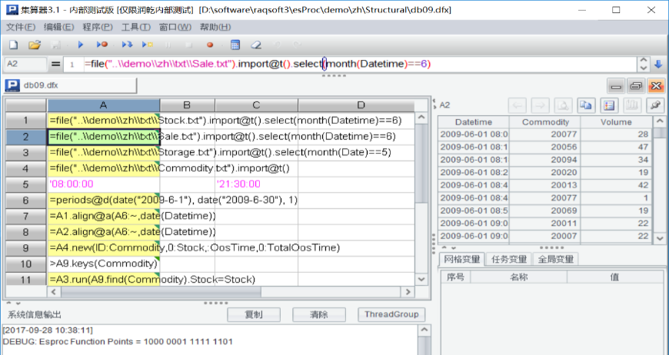
集算器简易开发环境
支持分步计算的可视化的开发环境，适合一般技术人员使用
执行、调试执行、单步执行
设置断点
网格结果所见即所得，易于调试；方便引用中间结果
分步计算，符合自然思维，比SQL/JAVA更简单
系统信息输出，异常随时查看

Slide 15
集算器敏捷语法体系
某支股票最长连续涨了多少交易日
1 | select max(连续日数)
2 | from (select count(*) 连续日数
3 | from (select sum(涨跌标志) over(order by 交易日) 不涨日数
4 | from (select 交易日,
5 | case when 收盘价>lag(收盘价) over(order by 交易日)
6 | then 0 else 1 end 涨跌标志
7 | from 股价表) )
8 | group by 不涨日数)
 | A
1 | =股价表.sort(交易日)
2 | =0
3 | =A1.max(A2=if(收盘价>收盘价[-1],A2+1,0))
集算器SPL
SQL
分步执行的语法体系更容易描述人的思路
思考：按照自然思维怎么做？

Slide 16
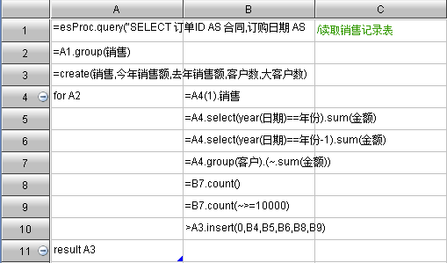
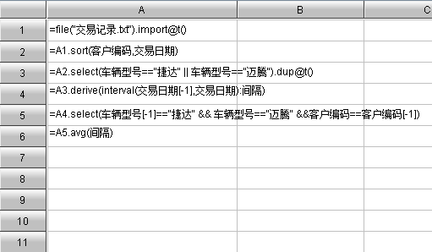
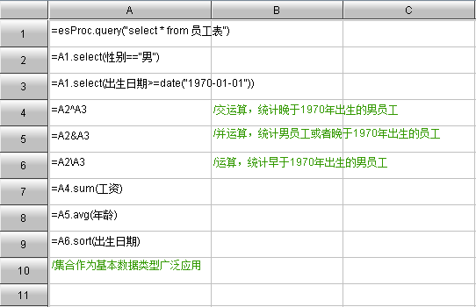
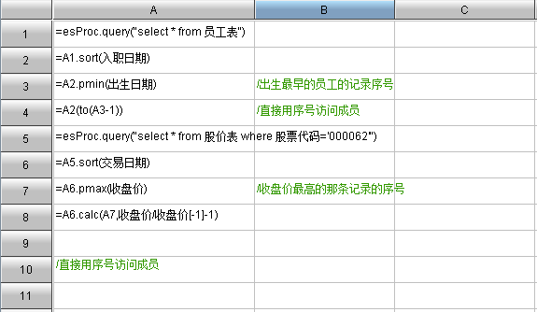
集算器完备计算类库
提供不依赖数据库的完备数据计算类库，让数据处理逻辑实现更简单
分组、循环
排序、过滤
集合运算
有序集合

Slide 17
集算器多样性数据源支持
RDB：Oracle,DB2,MS SQL,MySQL,PG,….
TXT/CSV，JSON/XML，EXCEL
Hadoop：HDFS，HIVE，HBASE，SPARK
MongoDB，REDIS，…
HTTP、ALI-OTS
ES，Kafka
……
通过集算器，报表可以直接使用这些数据源混合计算，无需事先同库

Slide 18
百万级大报表查询秒级响应
海量清单数据查询秒级响应，海量数据导出Excel和打印
第1页/共 页
10000
A | B | C | D | E
1
2
3
4
5
…
500
①请求
④展现
文件系统
③读取
大报表引擎
用户
②游标读入
数据源
报表
除清单查询，还支持海量大数据分组查询

Slide 19
集算器的部分高性能计算技术
遍历技术
高效关联
高性能存储
分布式计算
延迟游标
外键指针化
有序压缩存储
抢先式负载均衡
聚合理解
外键序号化
自由列式存储
Fork-reduce
有序游标
有序归并
层次序号式定位
外存冗余式容错
遍历复用
主子同维表一体化
片状索引及缓存
内存备胎式容错
预过滤遍历
单边HASH连接
倍增自由分段并行
集群维表
别搜了，这里大多数技术都是集算器发明的，找不到！
Notes:
这一页不要了，在这里不是重点

Slide 20
我该选用哪个版本？
与报表配合使用，支持大数据量报表异步呈现，报表数据较多时选用
可以对接文本、Hadoop、NoSQL等多种数据源；支持外存游标，分批计算数据
在标准版基础上，增加了压缩高性能存储，需要高效数据存储能力时选用（包含前2个版本功能）
集成集算器
标准版
专业版
海量数据秒级呈现
多数据源支持
多数据源支持
高性能存储
*版本说明：http://www.raqsoft.com.cn/p/esproc-edition

Slide 21
3
如何彻底搞定报表需求
终极杀招

Slide 22
5.累积报表经验
终极
建设报表知识库论坛。减少沟通中的误解，实现历史工作的复用
4.建设报表团队
模块独立后可建设培训独立于应用开发团队外的低成本报表队伍应对多变需求
3.独立报表模块
调整应用结构，梳理报表数据源，实现报表模块与数据库及应用解耦
2.引入计算工具
数据计算工具化-解放数据准备阶段人力
1.引入报表工具
呈现工具化-解放报表呈现阶段人力

Slide 23
一步一步地...

